Slide 1
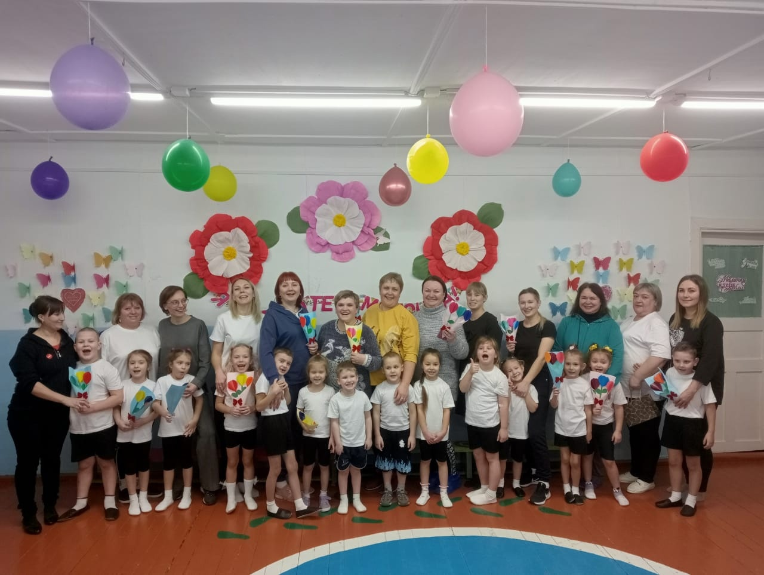
«МОИ МАЛЕНЬКИЕ БОЛЬШИЕ ГЕРОИ»
МБОУ Высокогорская СОШ № 7 (дошкольная группа)
Воспитатель группы старшего дошкольного возраста
Ладейщикова Е.В.

Slide 2
Социальное направление воспитания
Цель социального направления воспитания дошкольника заключается в формировании ценностного отношения детей к семье, другому человеку, развитии дружелюбия, создания условий для реализации в обществе.

Slide 3
Формы и методы работы
Взаимодействие с родителями (родительские собрания, праздничные мероприятия, акции, субботники и т.д.)
Вовлечение детей в социально значимые виды деятельности (совместные мероприятия с родителями и иными организациями, выездные мероприятия за пределы поселка, беседы, сюжетно – ролевые игры, игры с правилами, «мирилки», поручения, чтение художественной литературы и т. д.)
Взаимодействие с организациями поселка (экскурсии, праздничные мероприятия, досуги)

Slide 4
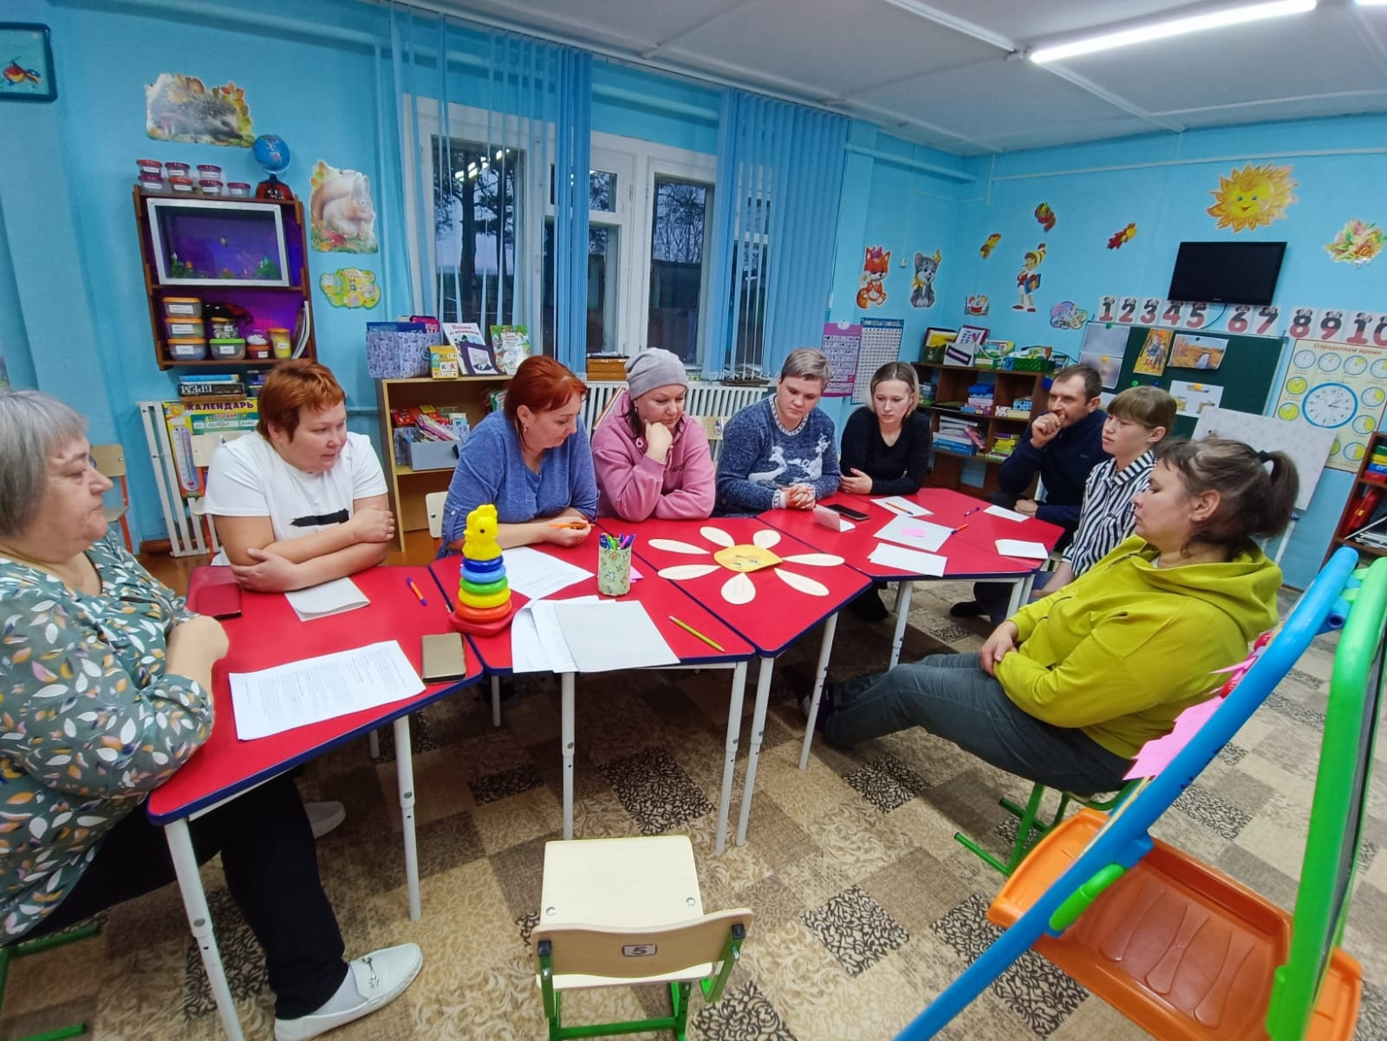
Взаимодействие с родителями Родительское собрание

Slide 5
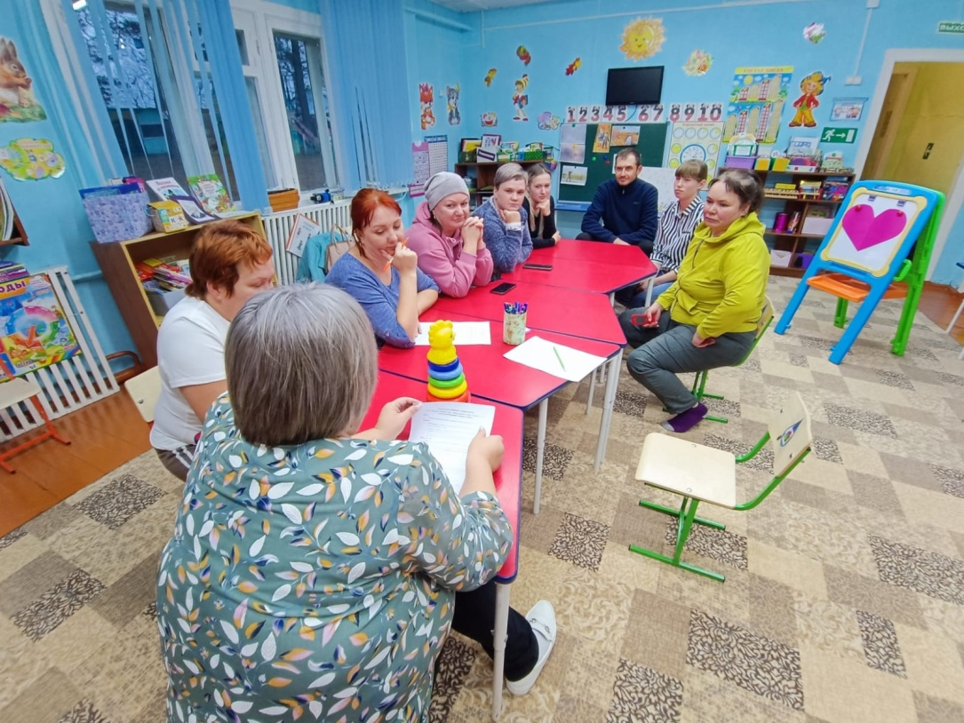
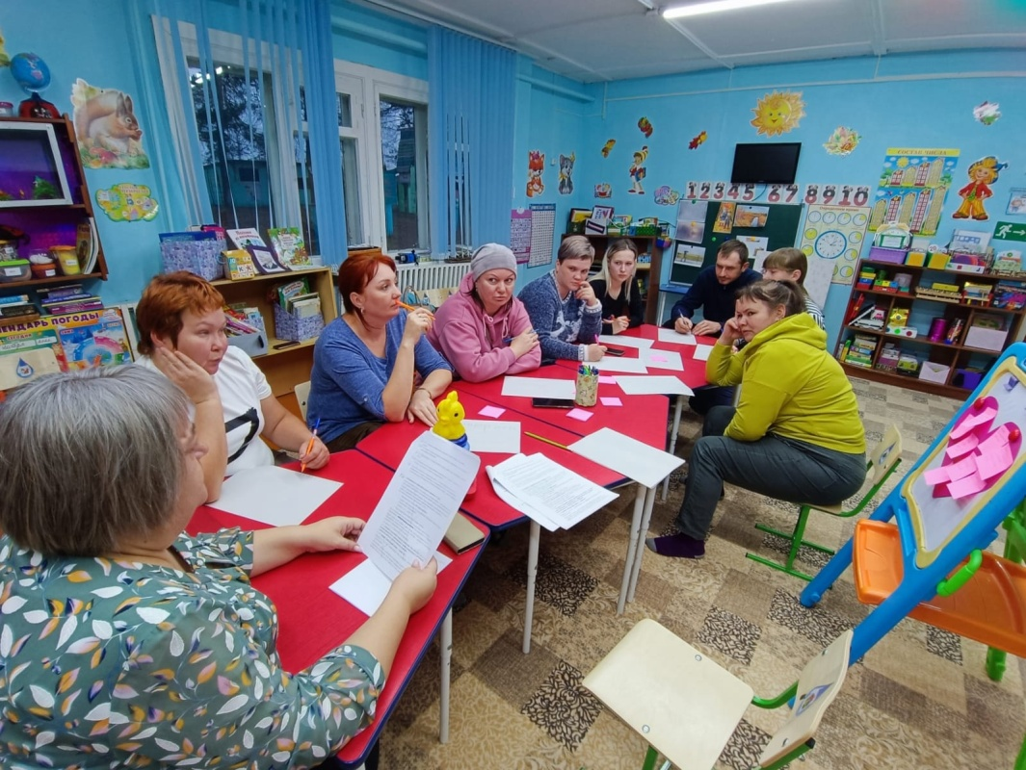

Slide 6
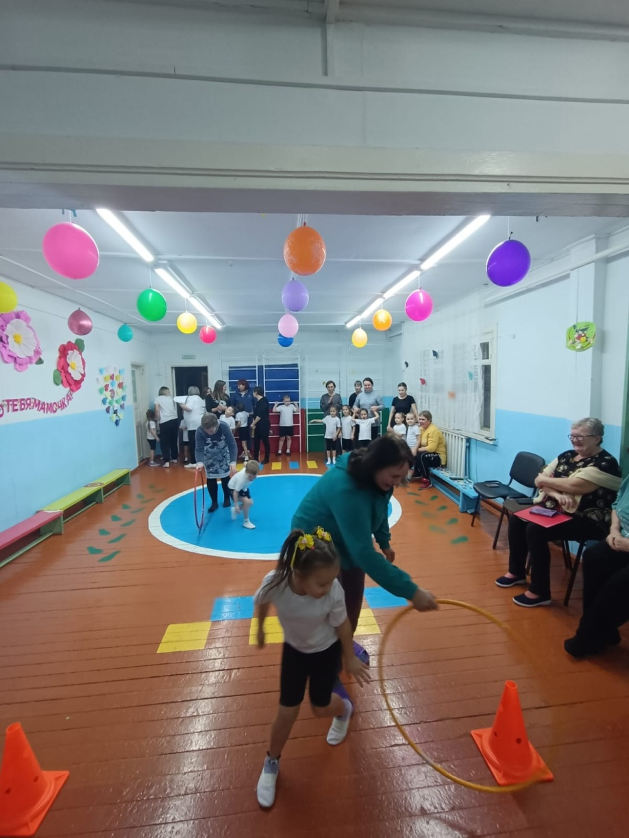
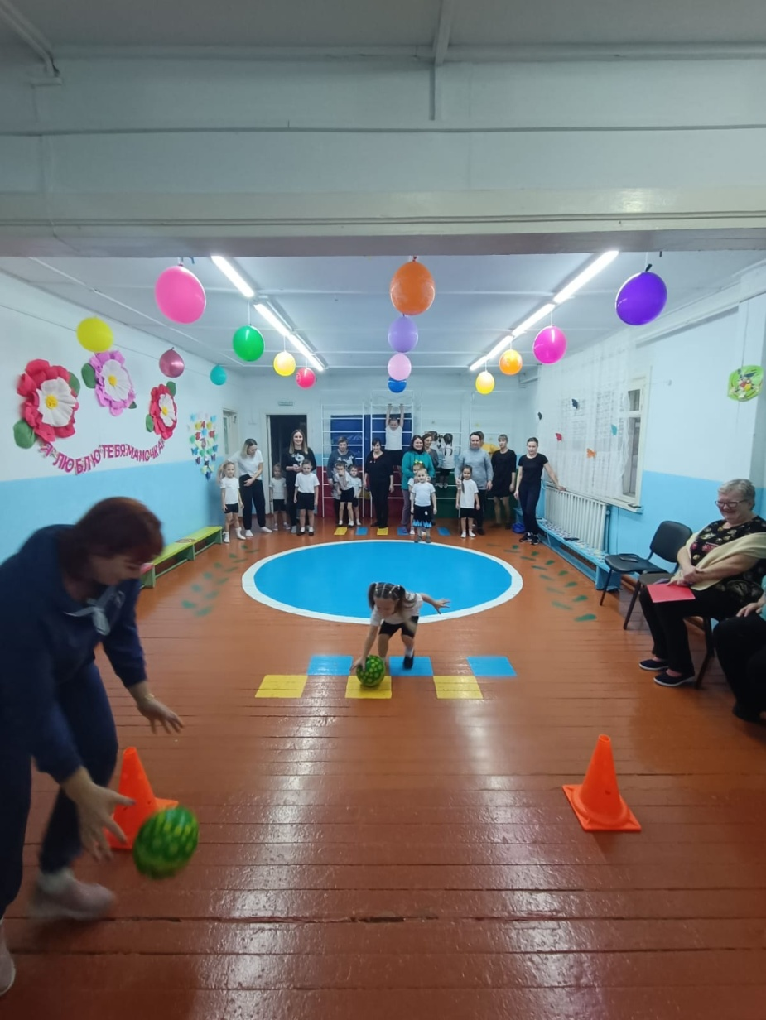
ДЕНЬ МАТЕРИ

Slide 7
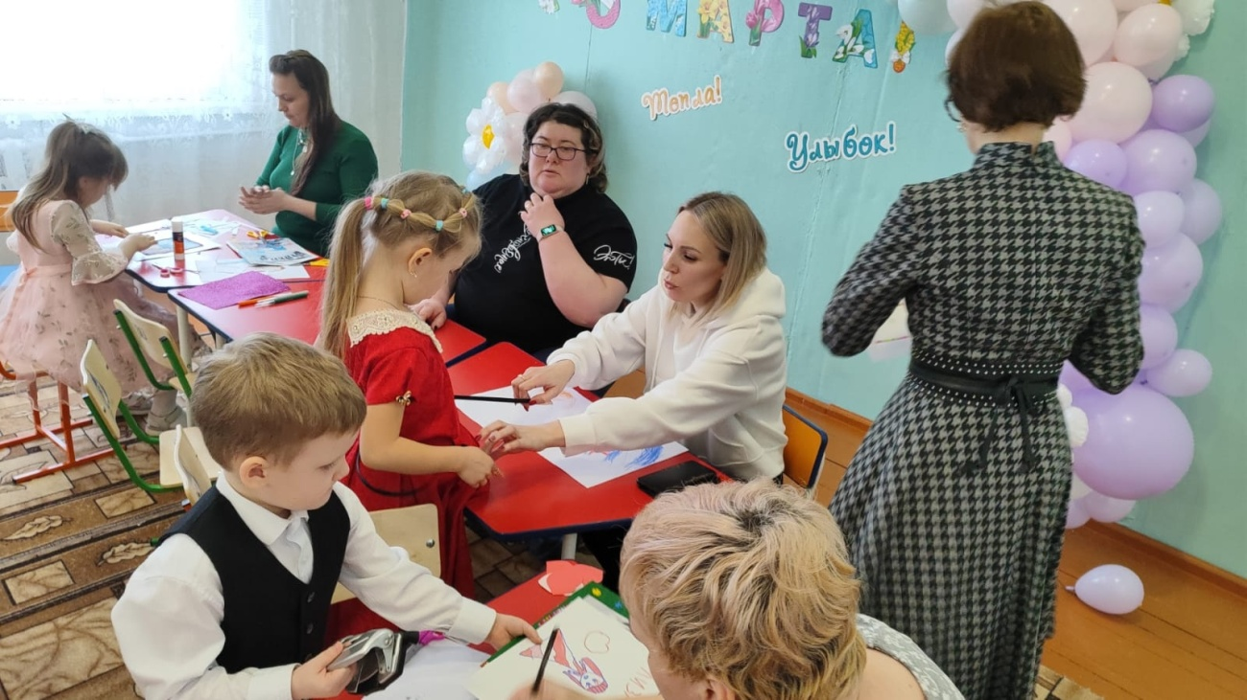
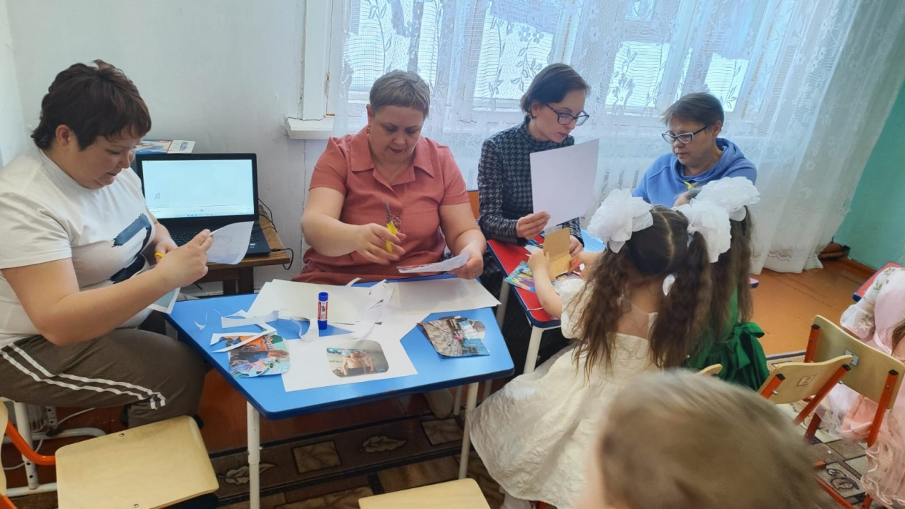
8 МАРТА

Slide 8
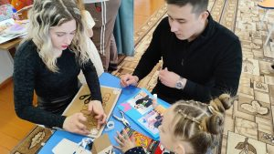
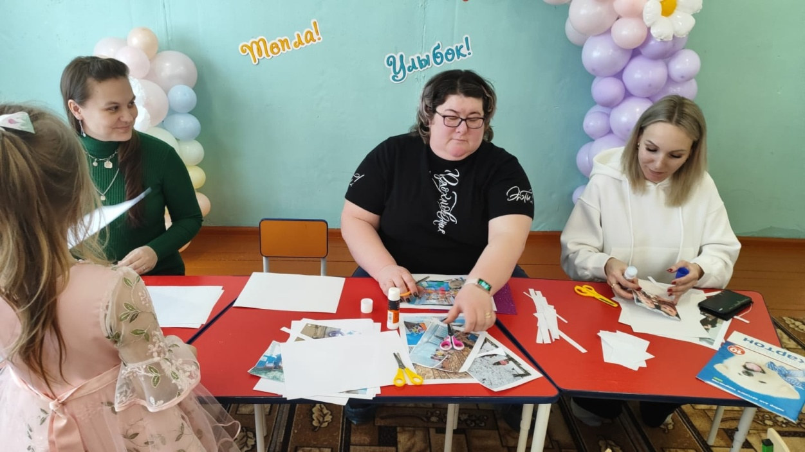

Slide 9
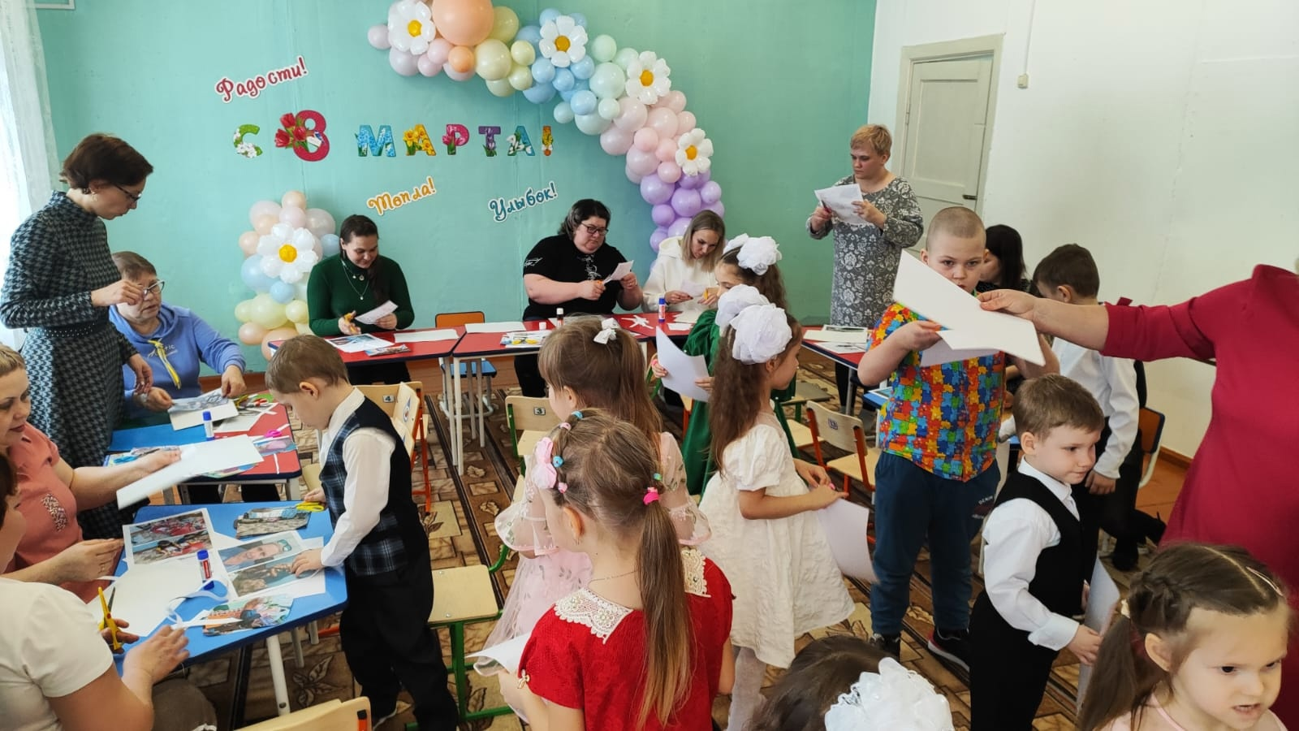

Slide 10
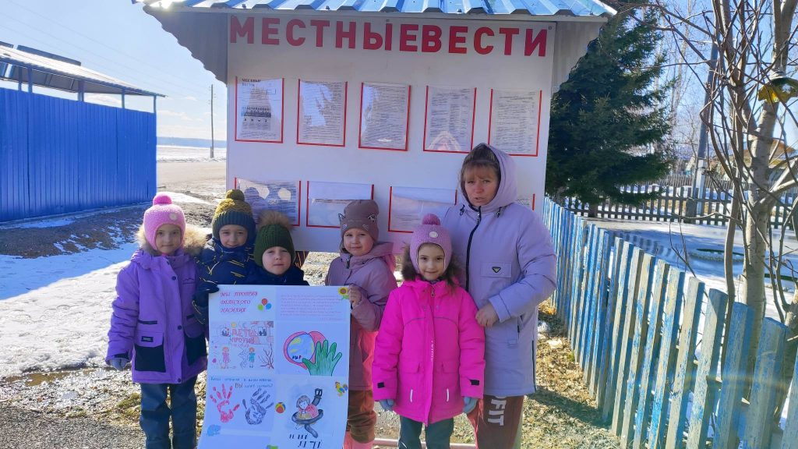
Акция «ОСТАНОВИМ НАСИЛИЕ ПРОТИВ ДЕТЕЙ»

Slide 11
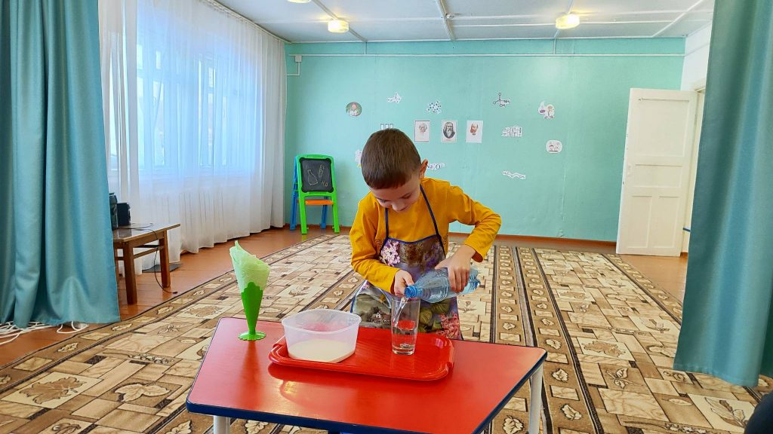
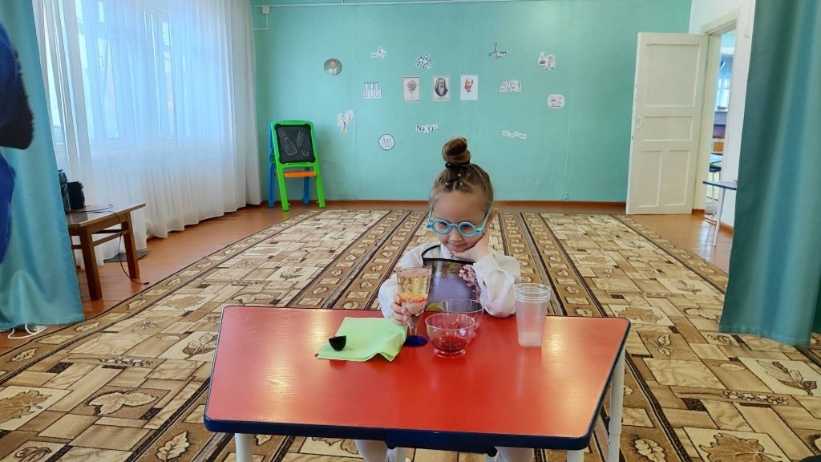
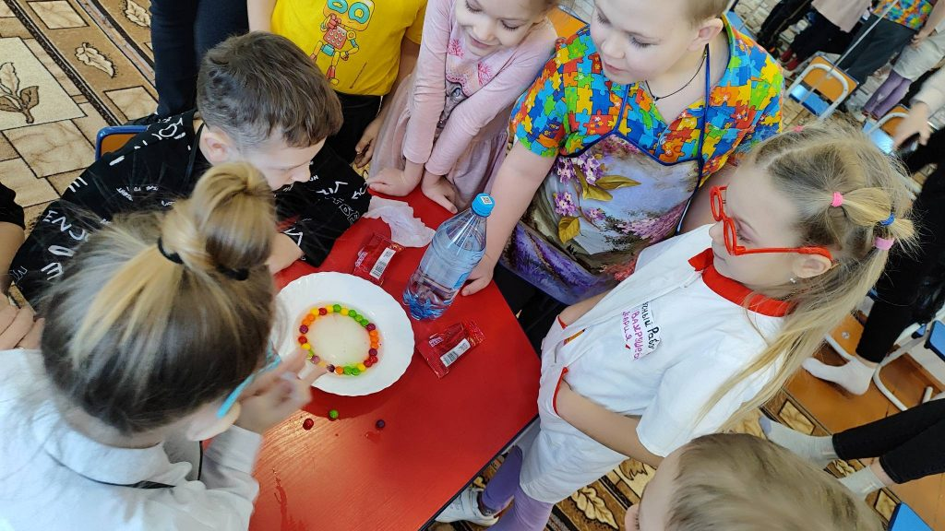
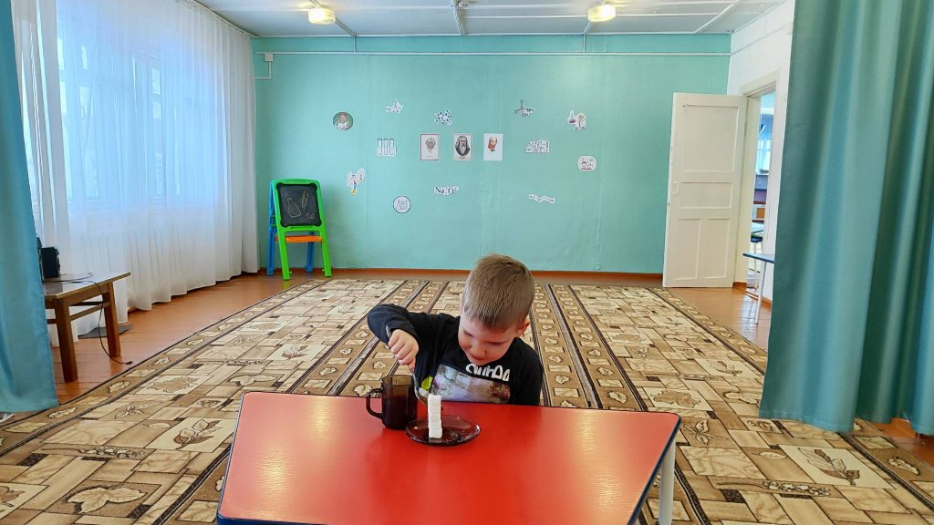
Проведение мероприятия «ШОУ НАУЧНЫХ ЧУДЕС»

Slide 12
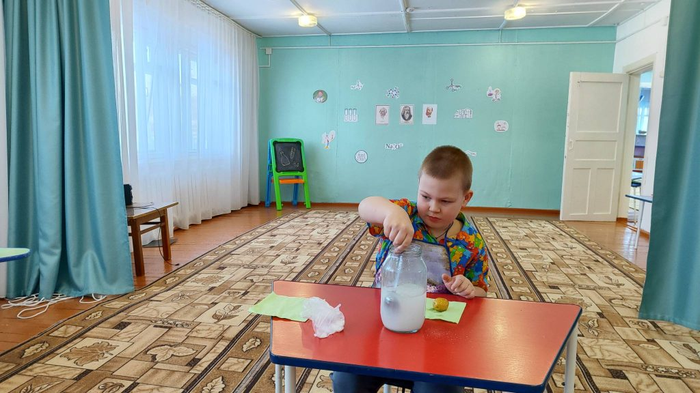
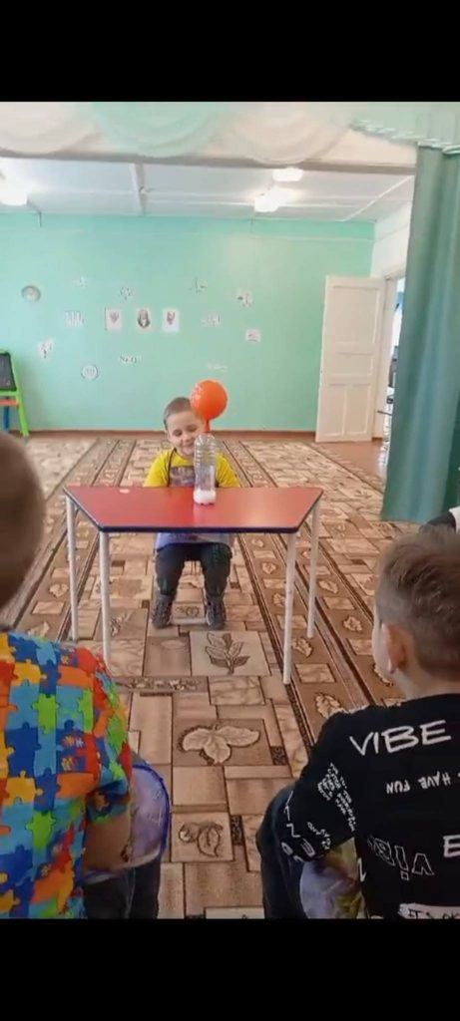
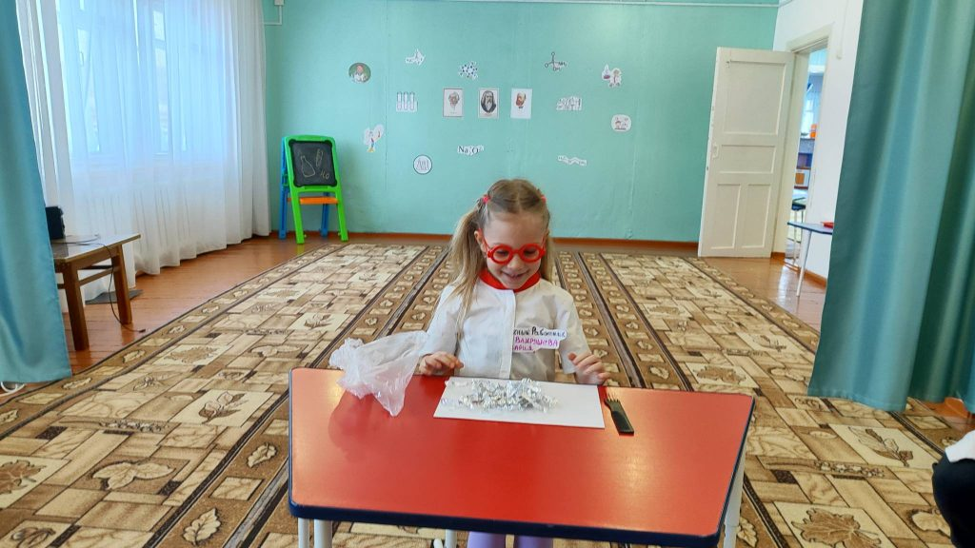

Slide 13
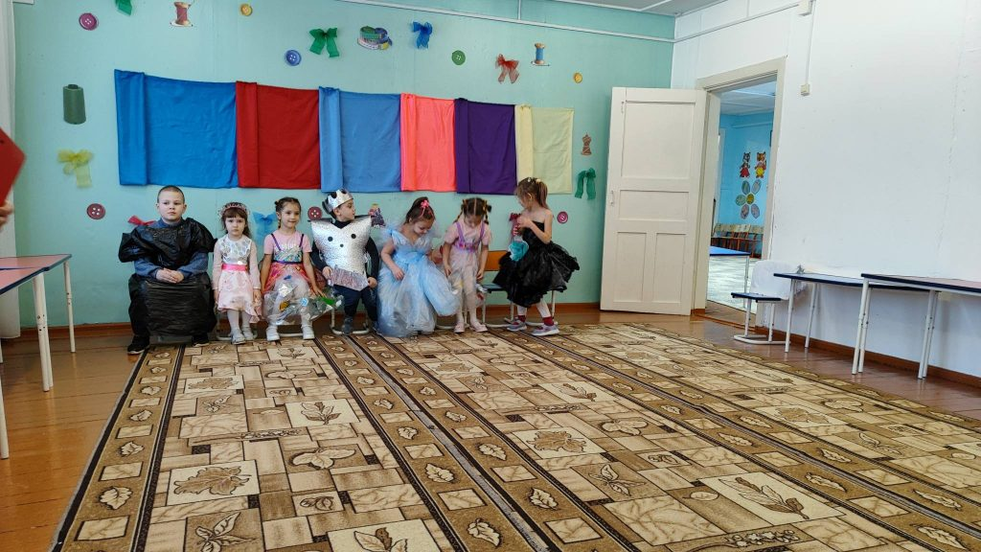
Проведение конкурса «Я МОДЕЛЬЕР»

Slide 14
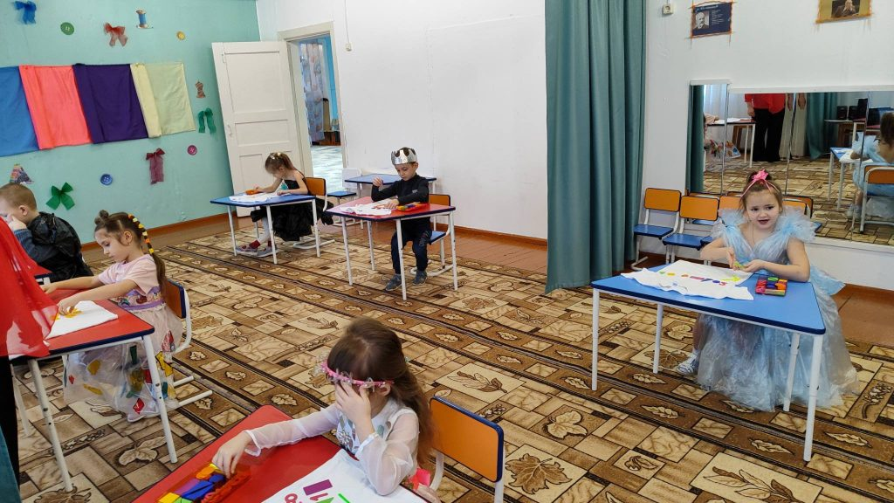

Slide 15
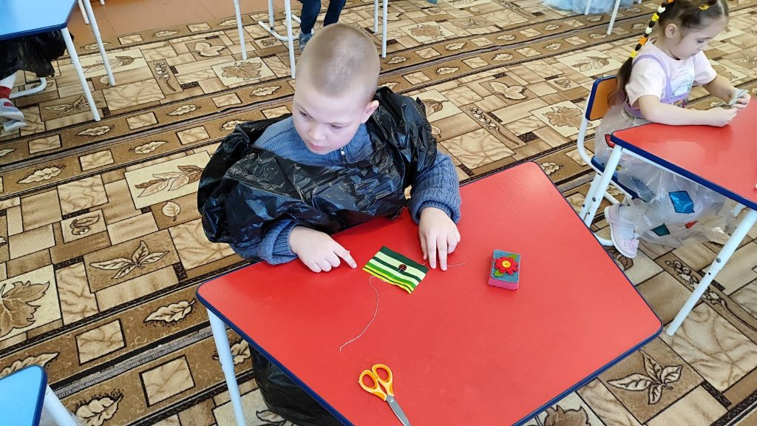
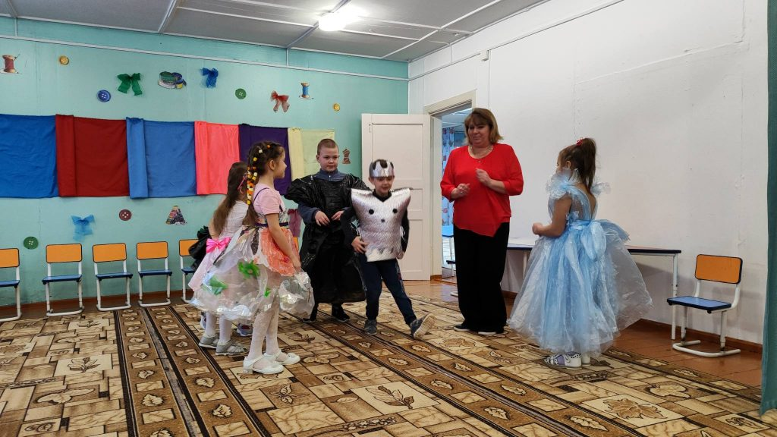

Slide 16
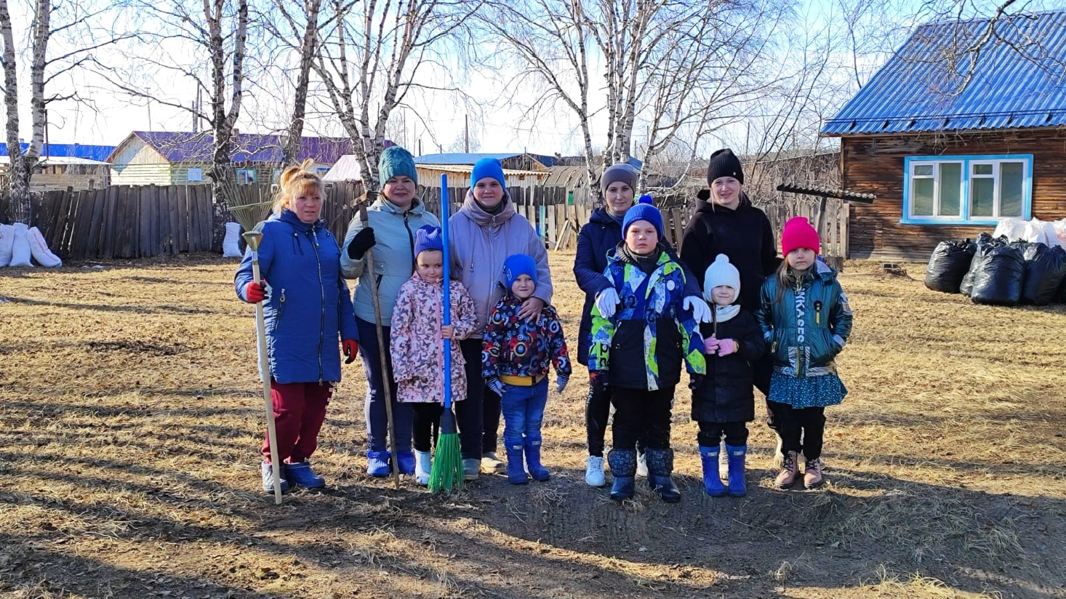
ВСЕ НА СУББОТНИК!

Slide 17
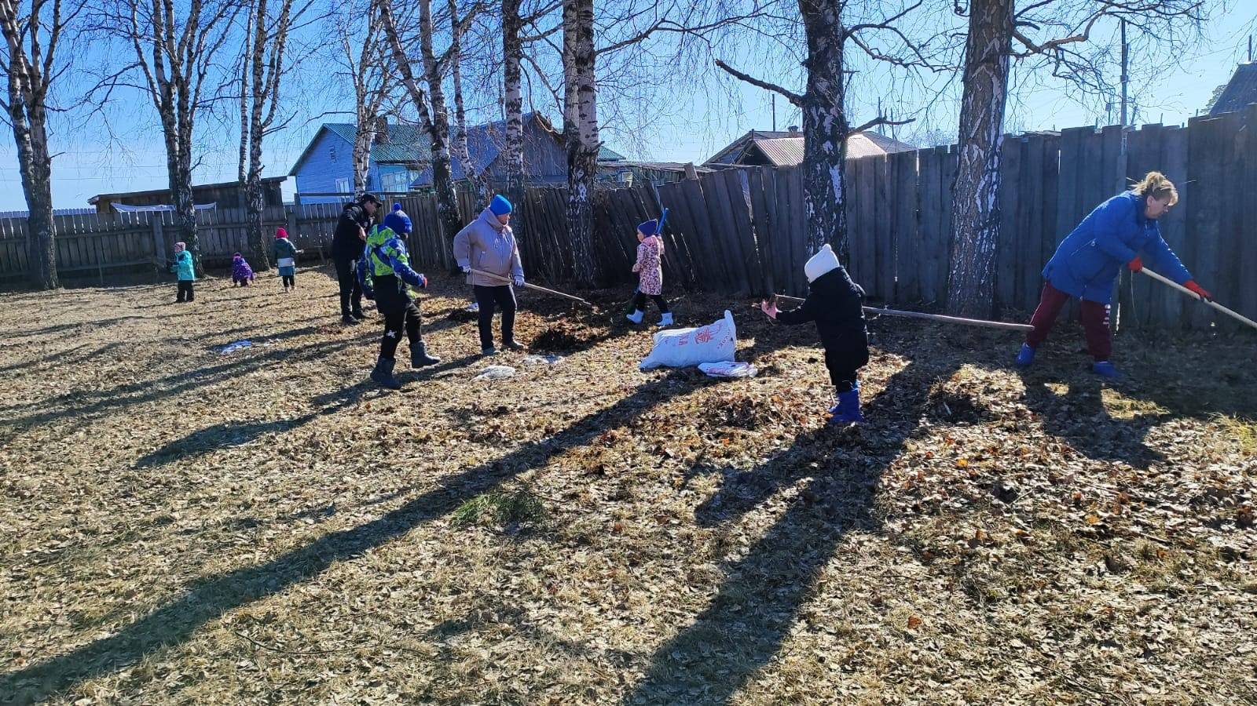

Slide 18
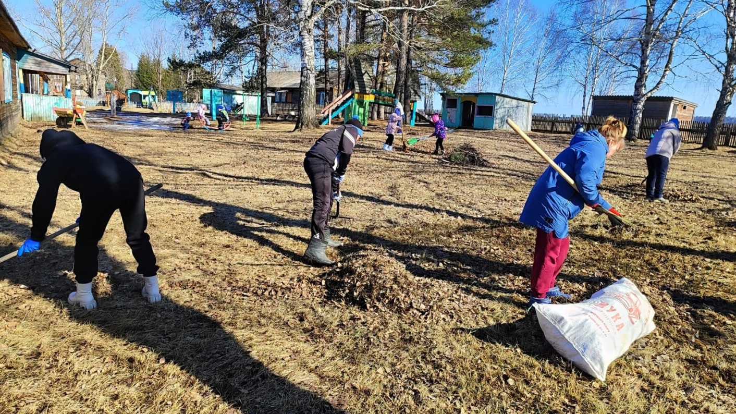
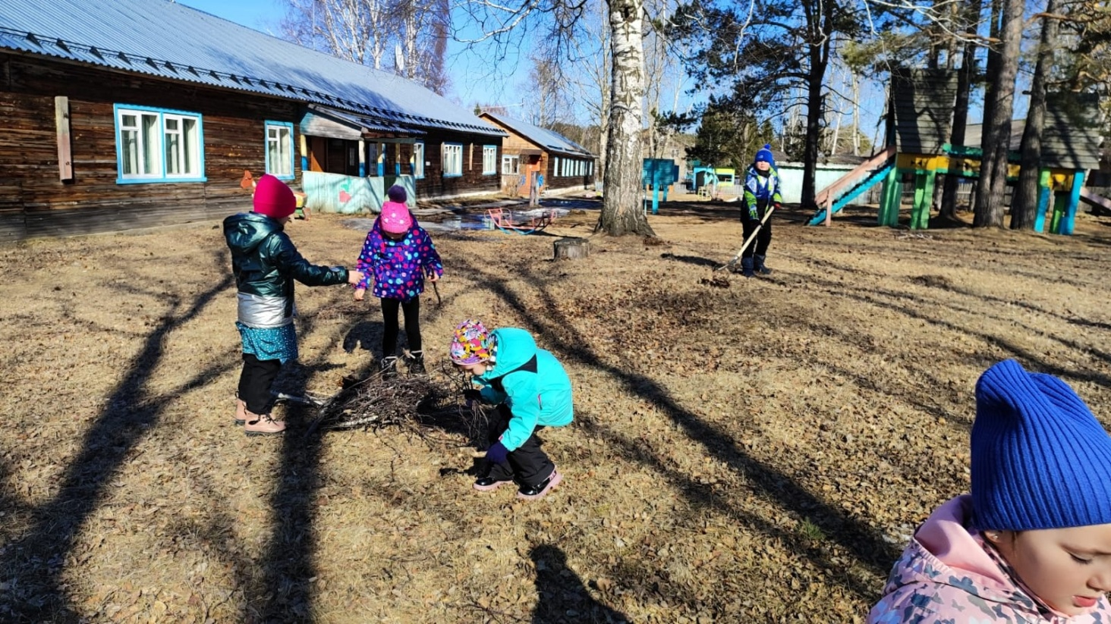

Slide 19
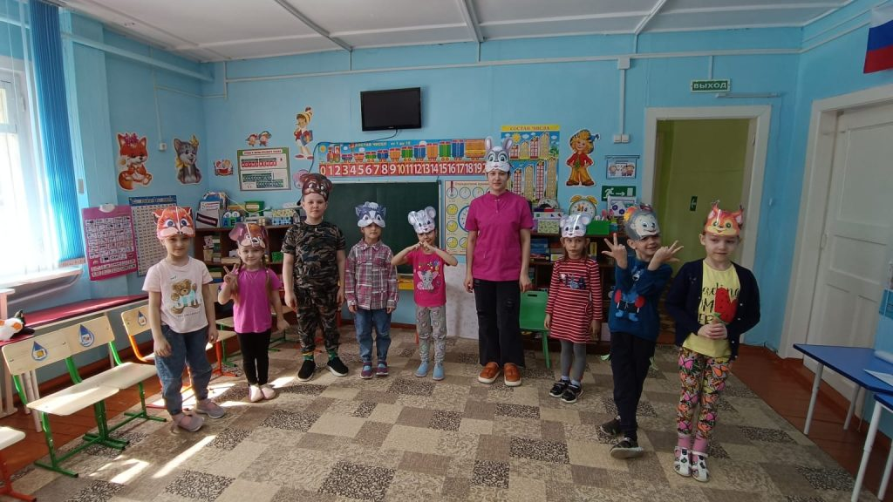
Вовлечение детей в социально значимые виды деятельности

Slide 20
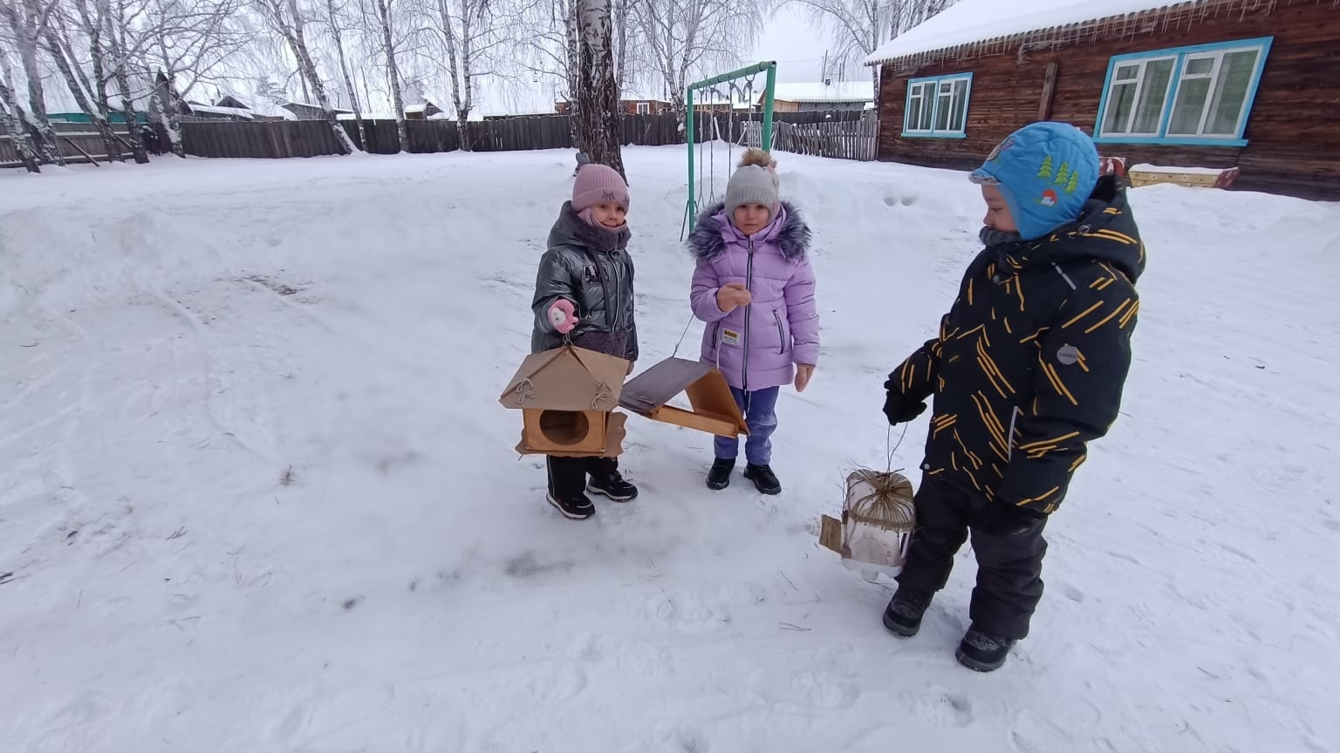
Птицы – наши друзья

Slide 21
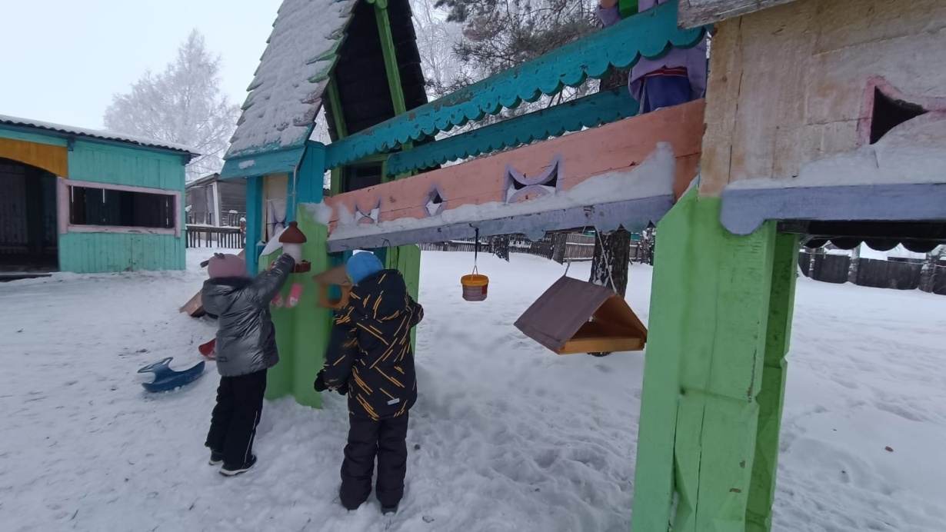
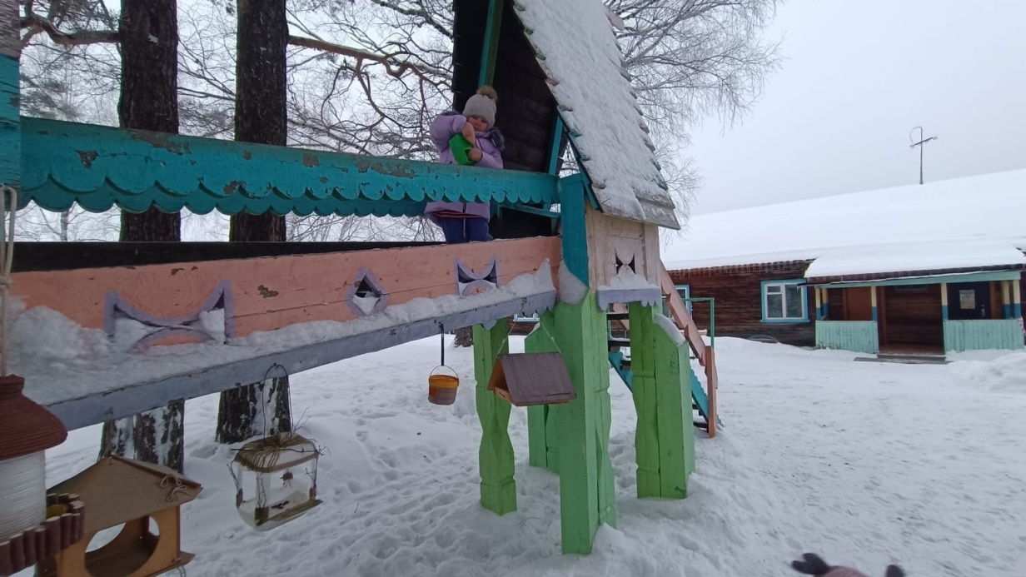

Slide 22
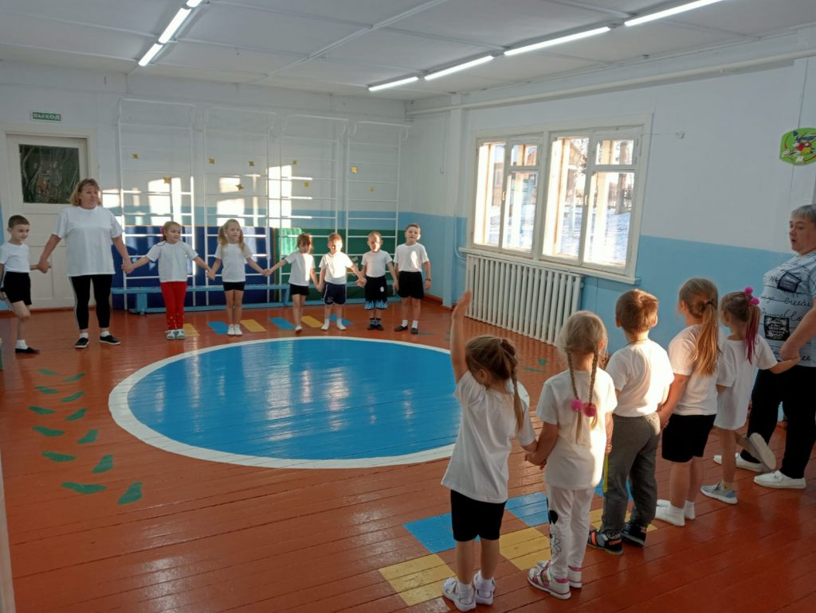
Мероприятие «Игры наших родителей»

Slide 23
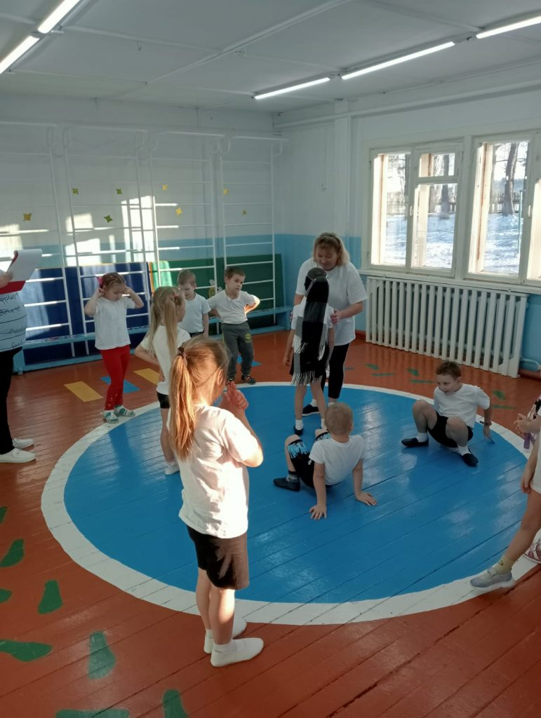
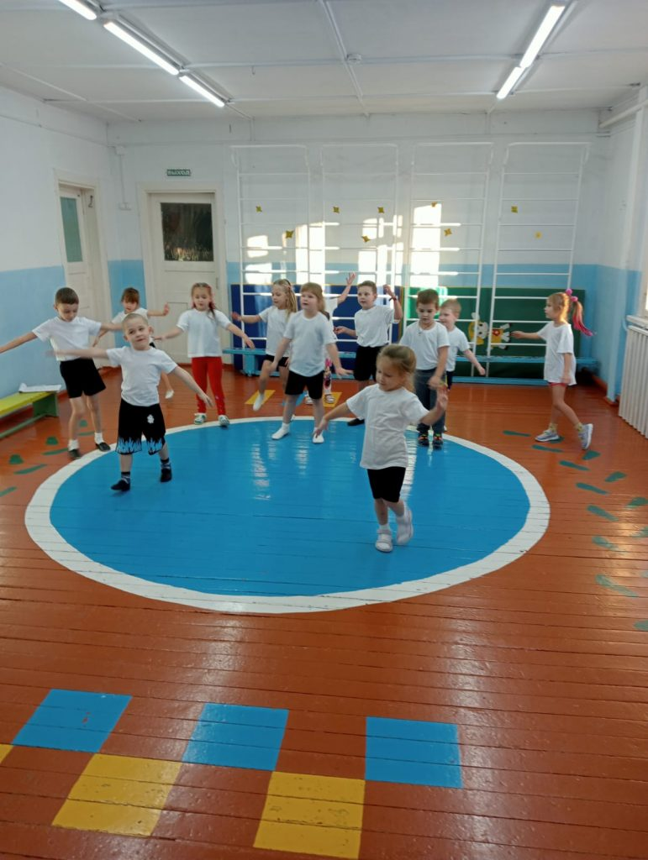

Slide 24
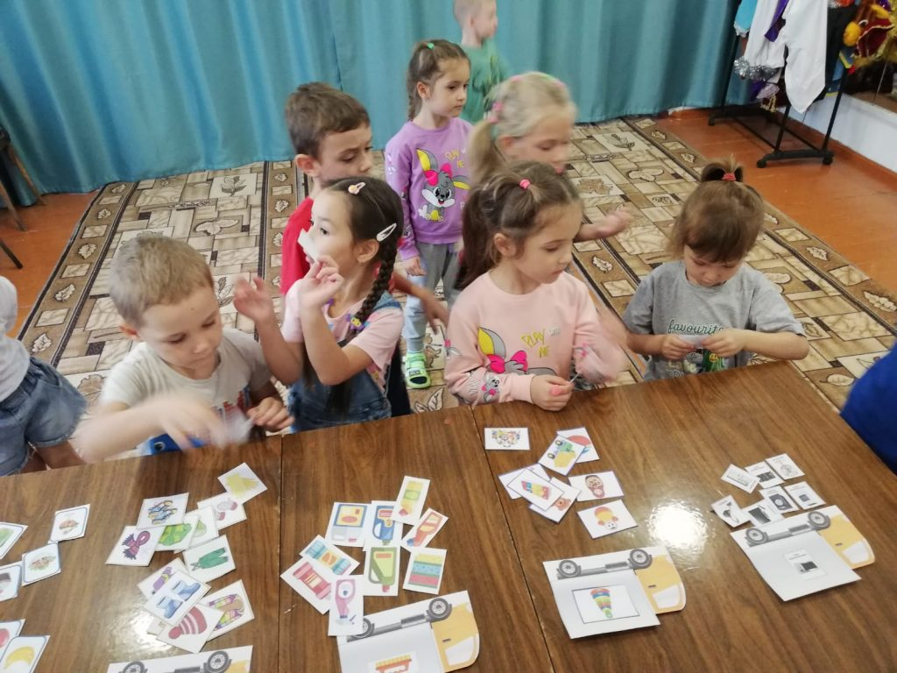
Мероприятие по финансовой грамотности

Slide 25
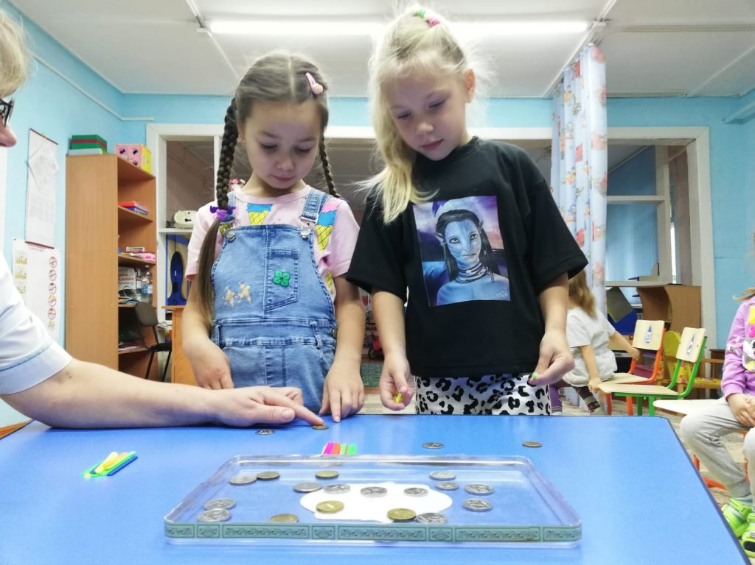
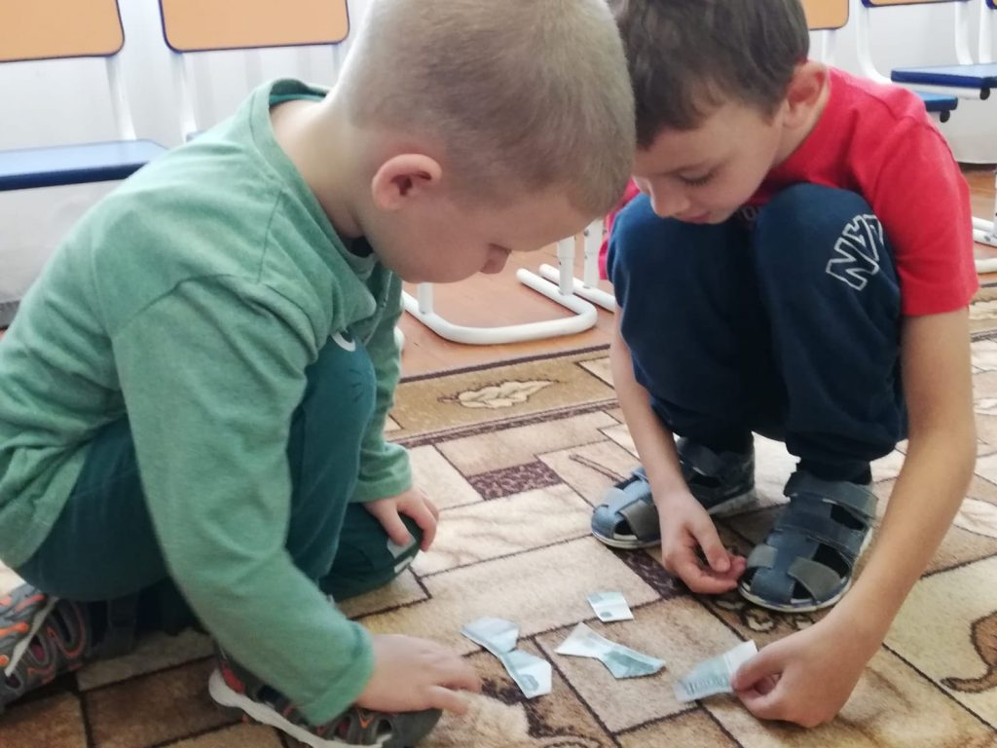

Slide 26
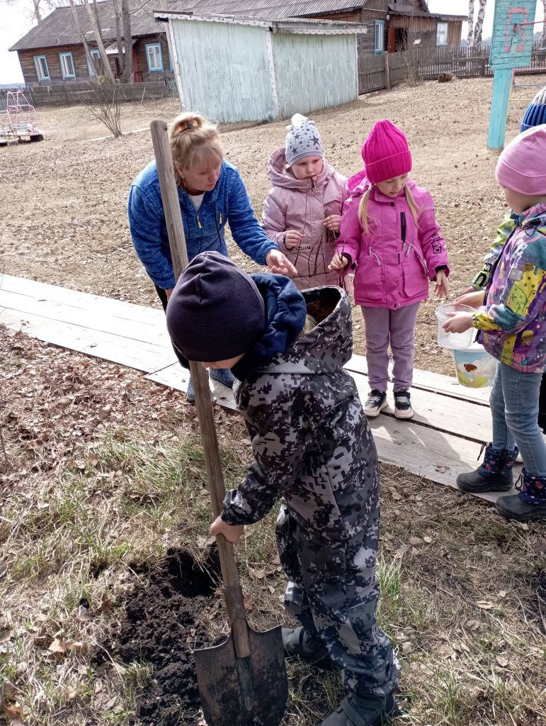
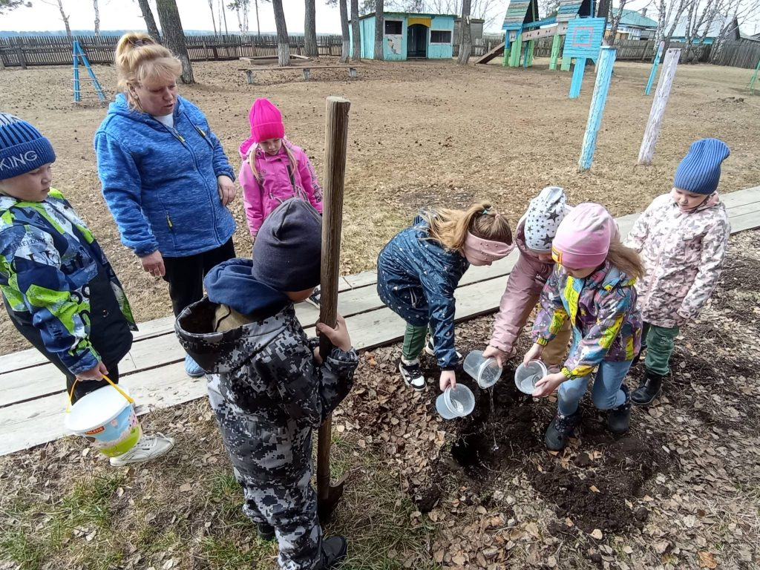
Акция «Сад памяти»

Slide 27
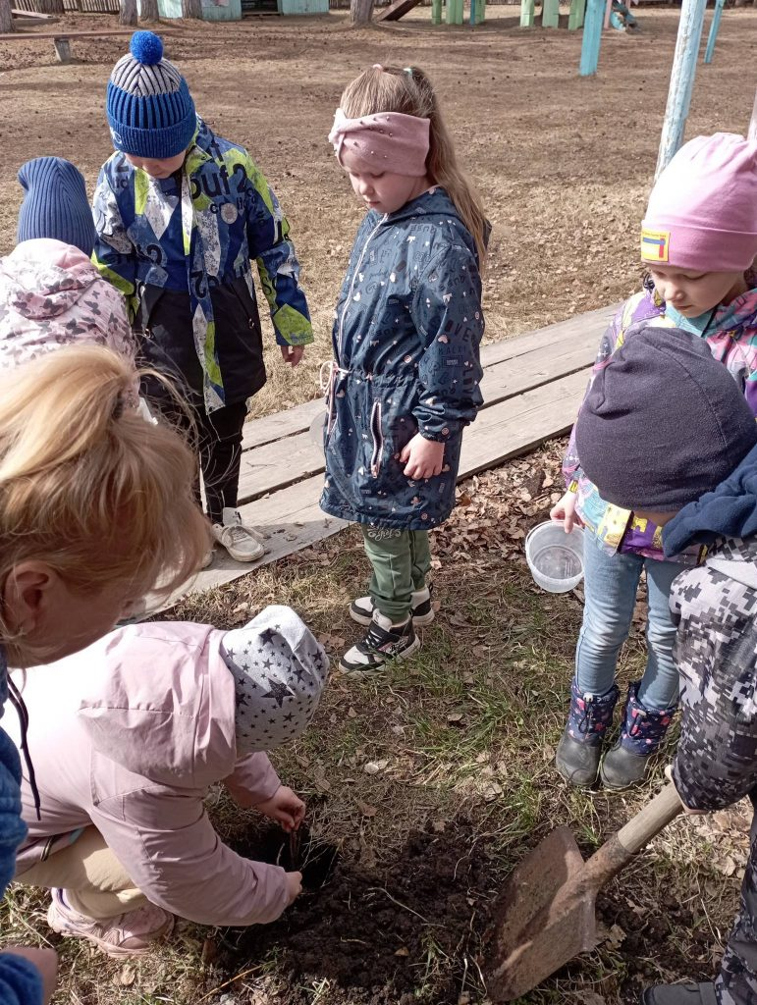
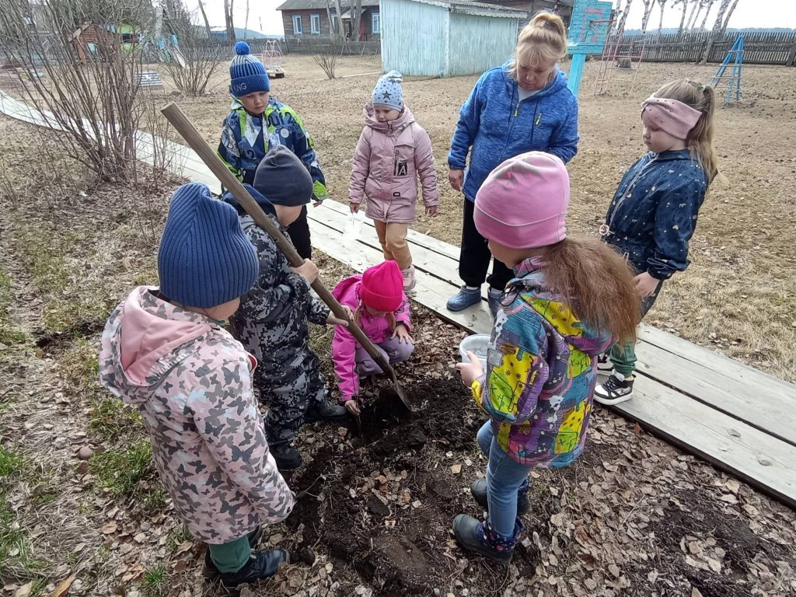

Slide 28
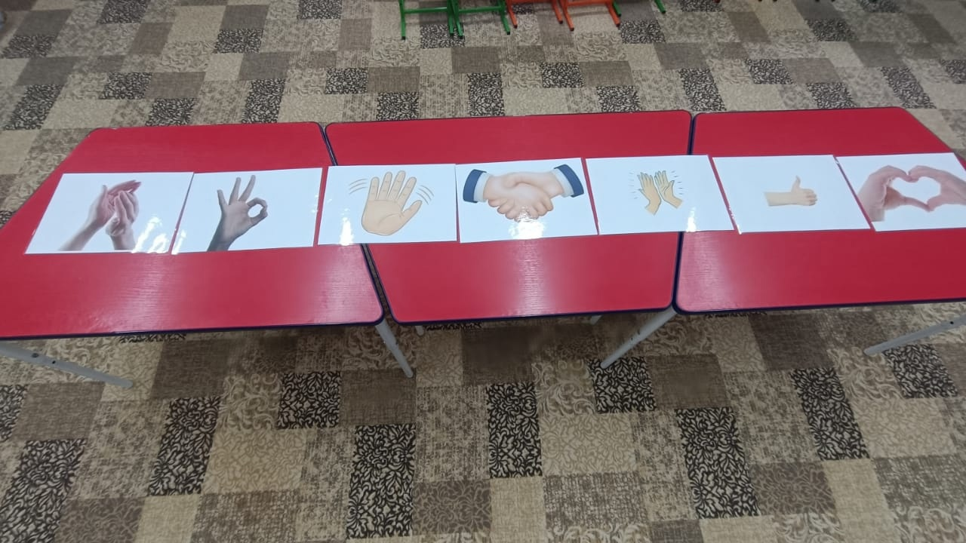
«Мирилка»

Slide 29
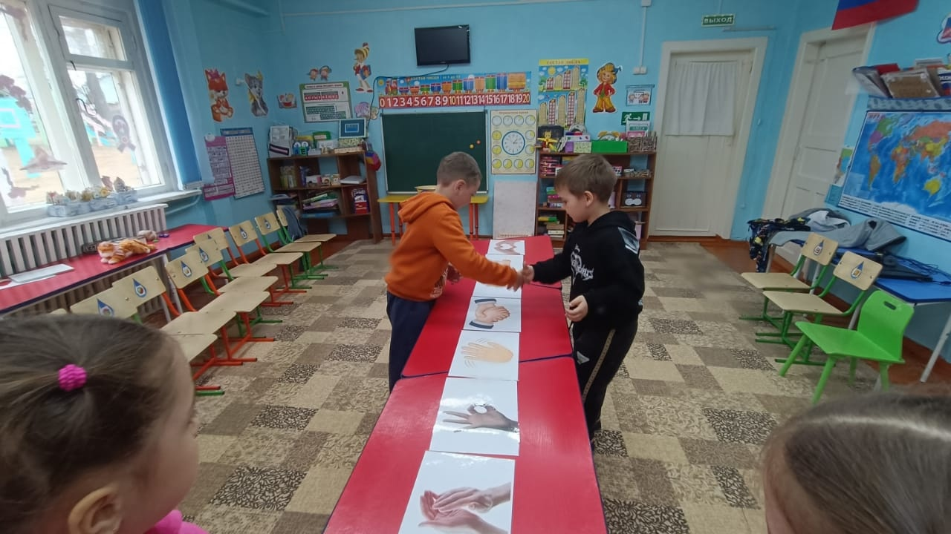
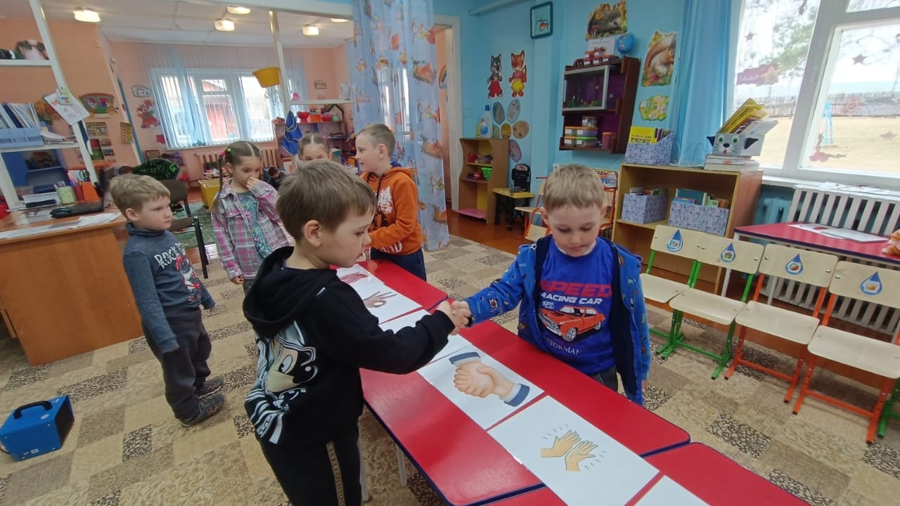

Slide 30
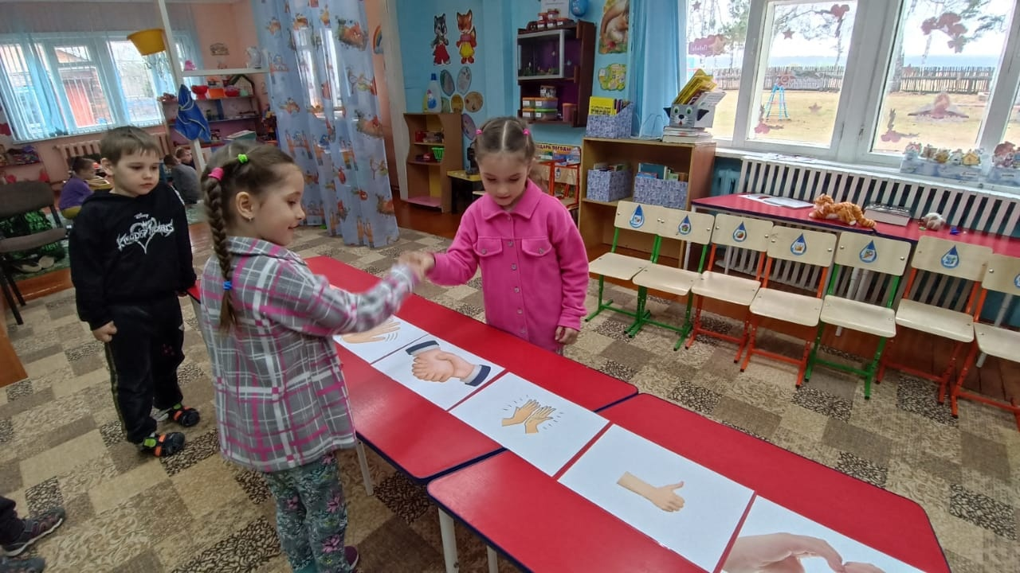
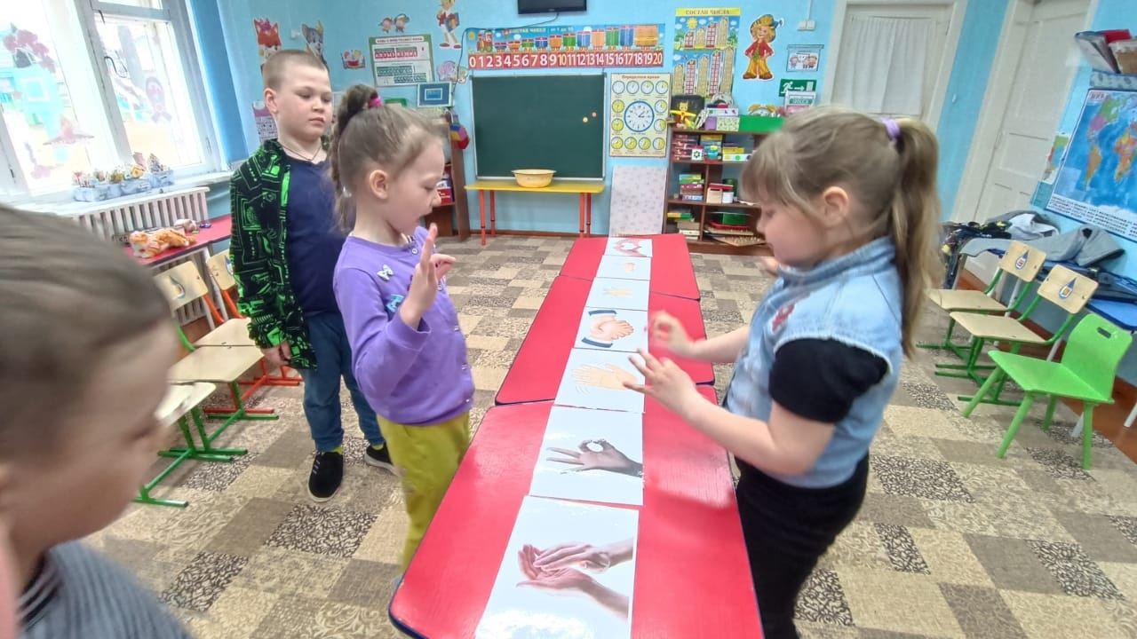

Slide 31
Взаимодействия с организациями

Slide 32
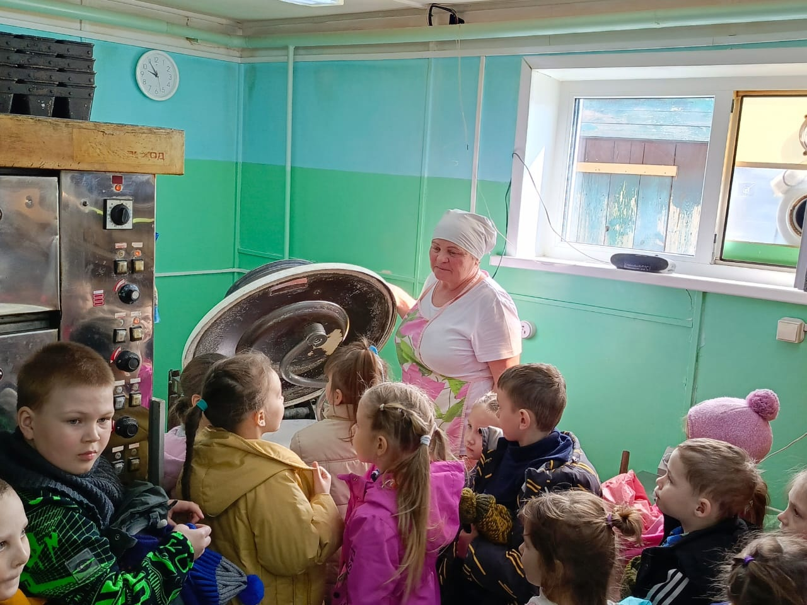
Экскурсия в пекарню

Slide 33
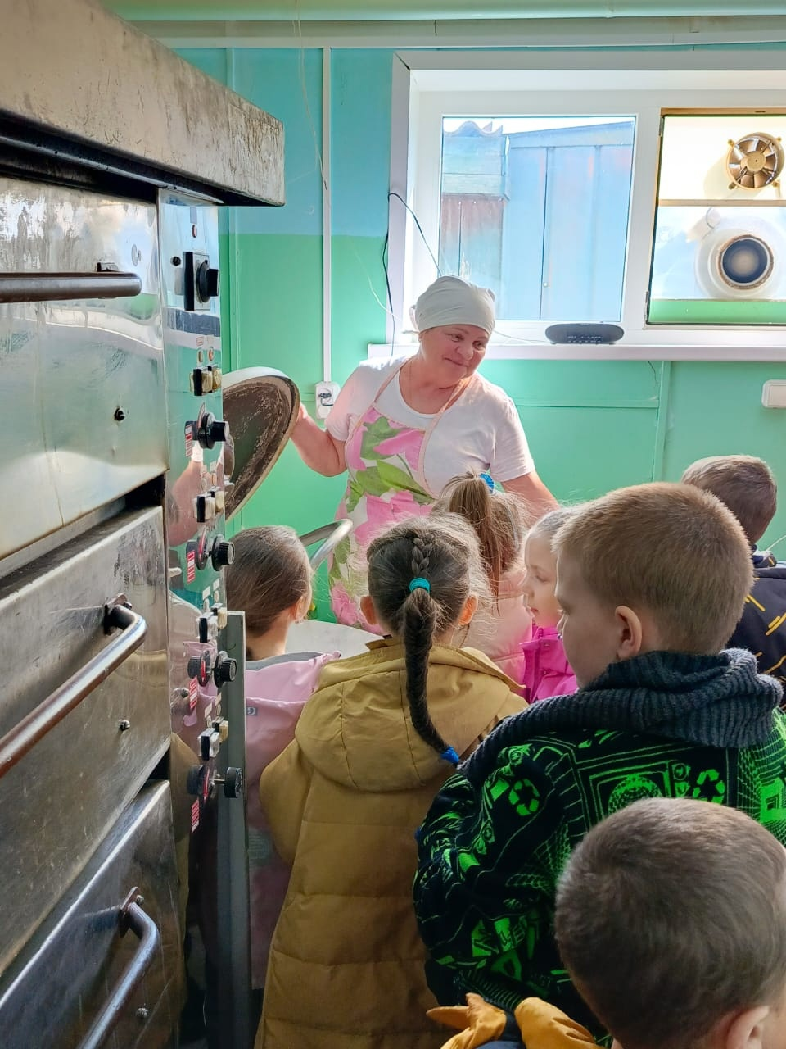
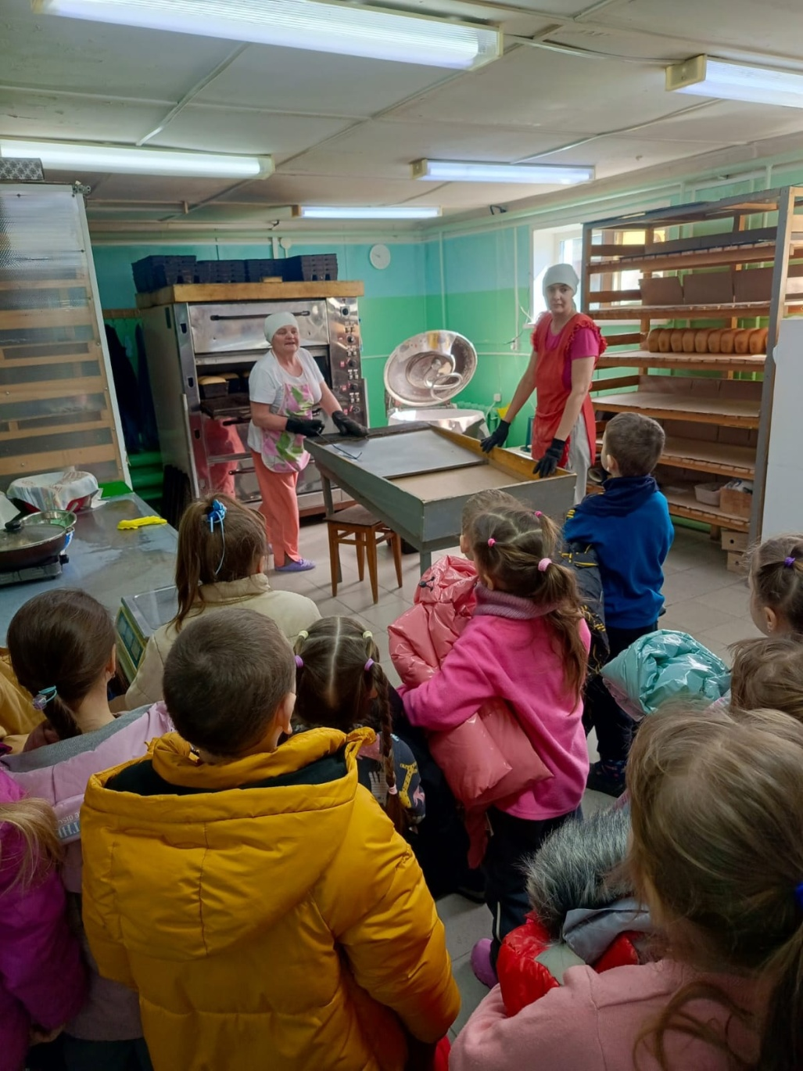

Slide 34
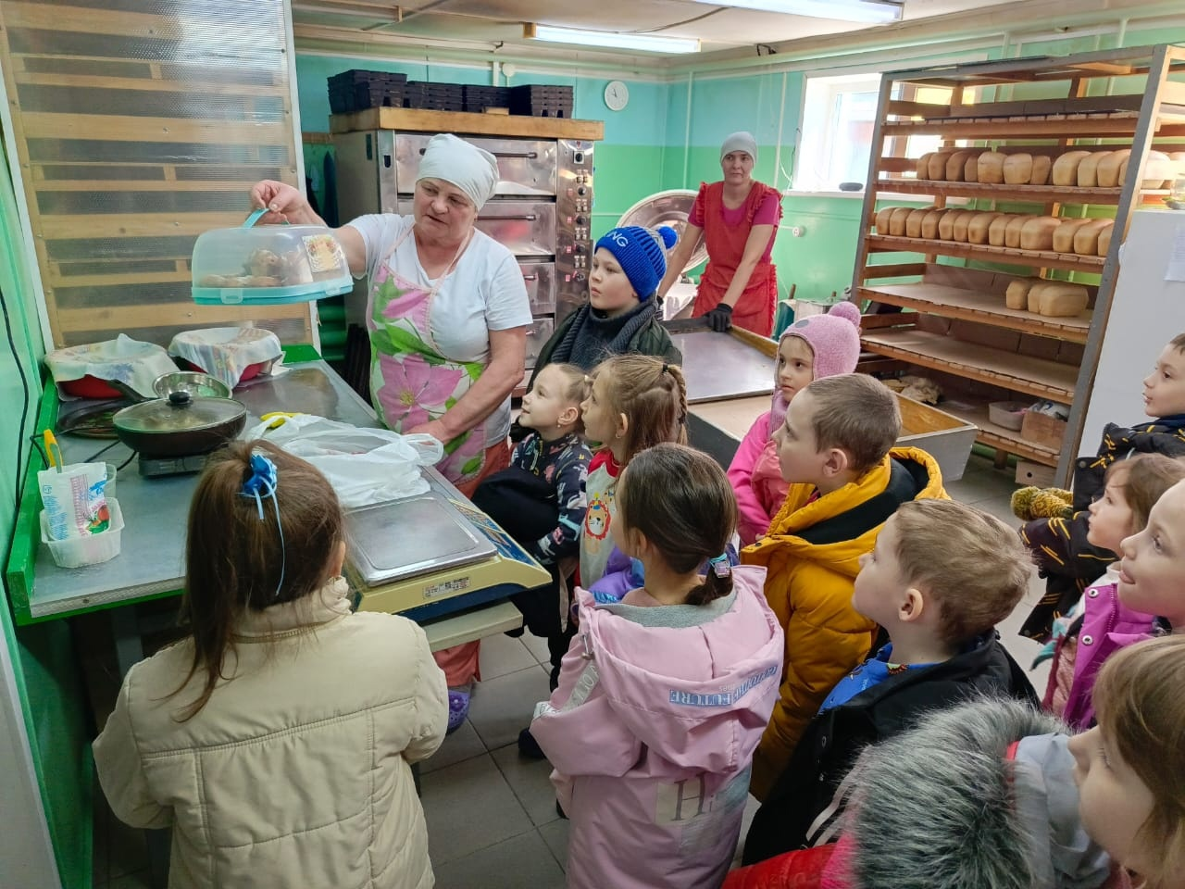

Slide 36
Выступление детей в СДК ко Дню Матери

Slide 38
Экскурсия в поселковскую библиотеку

Slide 41
День рождения Деда Мороза!

Slide 43
Спасибо за внимание!

